Slide 1
MODELO CANVAS
Rubén Saavedra Buitrago
-Sociólogo
Administrador de Empresas
-Productor Audiovisual
-Publicista
-Gerencia en Mercadeo
-Especialización en Mercadeo
-Maestría en Mercadeo
-Diplomado en Visual Merchandising
-Diplomado en Dirección de arte
-Diplomado en Pedagogía Universitaria
-Diplomado en Gestión Comunitaria
-Diplomado en Alta Gerencia Educativa
-Diplomado en Fundraising y Crowdfunding

Slide 2
MODELO CANVAS
Es una herramienta de gestión estratégica que te permite conocer los aspectos clave de tu negocio: cómo se relacionan y compensan entre sí. Se compone de nueve bloques o secciones que representan los aspectos clave de una empresa: segmentos de clientes, propuesta de valor, canales, relaciones con los clientes, fuentes de ingresos, recursos clave, actividades clave, socios clave y estructura de costos.
Fue desarrollado por el consultor de negocios Alexander Osterwalder y el profesor de sistemas de información y gestión Yves pigneur quienes definieron las 9 categorías que representan los componentes básicos de una organización.

Slide 3
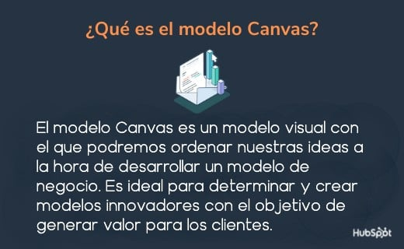

Slide 4
CARACTERISTICAS
Condensado. Reúne la información más relevante de la empresa, contiene ideas principales, oraciones breves y palabras clave.
Interconectado. Existe una vinculación entre sus 9 apartados; al visualizarlo te permite estructurar de forma concisa un modelo de negocio más rentable.
Flexible. Es un documento que puedes editar para agregar las modificaciones que se harán o los aspectos que quedarán fuera. Así que se va adaptando a los cambios que la empresa tenga.
Versátil. Puedes utilizarlo para cualquier tipo de negocio, ya sea una pyme o una gran compañía. No importa en qué etapa de desarrollo se encuentre: si se trata de una idea de negocio, un emprendimiento o una empresa que ya está en marcha.

Slide 5
IMPORTANCIA EN LAS EMPRESAS
El modelo Canvas es una herramienta ideal para comprender un modelo de negocio de forma más directa y estructurada. Utilizarlo te ayudará a visualizar la información de tus clientes, las PROPUESTAS DE VALOR que ofreces, a través de qué canales y cómo tu empresa gana dinero. Además, puedes usar el modelo Canvas no solo para comprender tu propio modelo comercial, sino también el de tus competidores.

Slide 6
Asimismo, es una herramienta que Le permite tener una visión global de Su negocio, esto Le facilitará innovar para adaptarse a los cambios del mercado. No solo Le ayuda a comprender quiénes son Sus clientes y Sus productos, sino que ayuda a que todos los miembros de Su organización tengan el mismo enfoque.
Al ser una herramienta cualitativa, conviene complementarla con modelos cuantitativos, como el manejo de datos y números, así como herramientas financieras, contables, de marketing, entre otras.
Una vez estructurado el modelo Canvas, es capaz de modelar Su empresa, crear nuevas ideas para implementar e innovar para todos los cambios que necesite.

Slide 7
PARA QUE SIRVE
El modelo Canvas sirve para identificar los aspectos esenciales de un modelo de negocio, presentándolos de manera estructurada, de manera tal que sea posible encontrar aquellas actividades que son relevantes, los puntos de mejora, las posibles alternativas al modelo existente, entre otros.

Slide 8
1-Le permite identificar lo esencial
Con el modelo Canvas tienes una visión general de cuál es realmente tu modelo de negocio. También muestra qué actividades no son tan relevantes o incluso cuáles se interponen en el camino hacia tus objetivos. Lleva tu visión hacia lo esencial y de esta manera puedes optimizar tu negocio.

Slide 9
2- Le da la base para la lluvia de ideas
El modelo Canvas es el punto de partida perfecto para dejar que sus ideas y las de su equipo fluyan libremente. También puede probar modelos alternativos para complementar su idea de negocio y encontrar nuevas posibilidades de comercialización.

Slide 10
3-Le brinda una presentación estructurada
El modelo Canvas presenta en términos generales y visuales su negocio, de una forma clara y estructurada. Así otros podrán entender y discutir rápidamente su modelo de negocio, y todas las áreas de su proyecto recibirán rápidamente la información relevante para ellas y para la empresa.

Slide 11
4-Sienta la base de sus planes de Negocio
El modelo canvas no sustituye un plan de negocios detallado, pero con él obtiene una estructura que funcionará como el esqueleto de su plan de negocios.
El Modelo Canvas proporciona una visión general y simplificada de los componentes clave de un modelo de negocio, siendo fundamental para la conceptualización inicial y la validación de una idea de negocio. Sin embargo, no reemplaza la necesidad de un plan de negocios detallado. Este último complementa al Modelo Canvas al profundizar en todos los aspectos de la empresa, desde el análisis de mercado hasta la proyección financiera.
Así, el plan de negocios sirve como una guía detallada para la ejecución efectiva y el crecimiento sostenible de la empresa, estableciendo objetivos claros y proporcionando una hoja de ruta completa para el desarrollo de la idea de negocio.

Slide 12
TE AYUDARA A:
Tener una visión general de cuál es realmente tu modelo de negocio.
Será el punto de partida para dejar que tus ideas y las de tu equipo fluyan libremente.
Presentar en términos generales y visuales tu negocio, de una forma clara y estructurada.
Sentar las bases de tus planes de negocio.

Slide 13
VENTAJAS
Entre las ventajas de este modelo de gestión empresarial yo personalmente encuentro:
Interpretación fácil. Su estructura permite que las personas lo puedan entender rápidamente, sin necesidad de ser expertos empresariales.
Múltiples perspectivas. Al abarcar todas las áreas de una empresa o de un proyecto da lugar a varios puntos de vista.
Organiza las ideas. Ya que se trata de un mapa conceptual con información empresarial, ayuda a estimar la importancia y relevancia de las ideas.
Agiliza el trabajo en equipo. El documento sirve para presentarlo en una junta, ya sea en un proyector o en la pantalla del ordenador. Así varios colaboradores pueden participar en un mismo entorno.

Slide 14
DESVENTAJAS
Falta de detalles. Al tratar aspectos tan generales, la información carece de pormenores, los cuales no permiten una visión completa del proyecto.
No especifica la ejecución. Marcas las pautas a seguir, mas no indica la manera en que se llevarán a cabo, además no incluye un plan de acción.
Omite factores externos. No toma en consideración la competencia ni las condiciones del mercado, a menos que se haga un análisis aparte.
Carece de datos cuantitativos. Está basado en ideas, por lo que no tiene cifras a partir de las cuales se puedan medir los resultados obtenidos.

Slide 15
Los 9 elementos del modelo Canvas
Segmentos de clientes
Propuesta de valor
Canales
Relaciones con clientes
Fuente de ingresos
Actividades clave
Recursos clave
Asociaciones clave
Estructura de costes

Slide 16
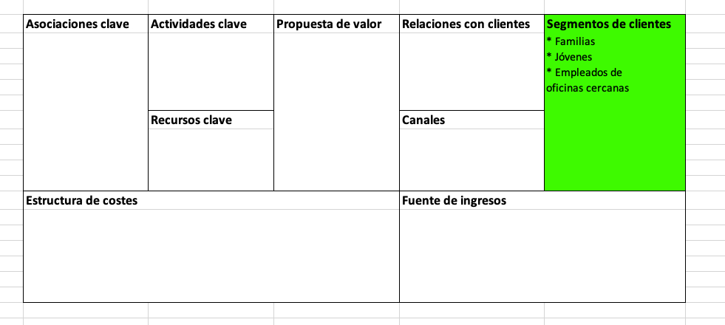

Slide 17
1- SEGMENTOS DE CLIENTES
¿Quiénes son tus clientes? ¿Qué piensan ellos? ¿Qué ven? ¿Qué sienten? ¿Qué hacen?
Identifica cómo son tus clientes más importantes y determina tus BUYER personas.
Las organizaciones a menudo brindan servicios a más de un grupo de clientes y resulta una buena táctica dividirlos en segmentos. Identifica las necesidades, requisitos específicos de cada grupo y el valor que le otorgan a tu organización. De esta manera tus productos y servicios podrán orientarse mejor hacia las necesidades y requisitos (así como darle prioridad a los segmentos que más le aportan a tu negocio). Esto conducirá a una mayor satisfacción del cliente y contribuirá a una buena propuesta de valor.

Slide 18
PREGUNTAS QUE DEBE HACER
¿Quién es tu cliente ideal y cuáles son sus características demográficas?
¿Cuáles son los problemas específicos que enfrenta tu cliente y cómo puedes resolverlos?
¿Qué necesidades únicas tienen tus clientes que tu producto o servicio puede satisfacer?
¿Existen diferentes segmentos de clientes que requieren enfoques de marketing diferentes?

Slide 19
CAFETERIA

Slide 20
2-PROPUESTA DE VALOR
¿Qué tan convincente es tu propuesta de valor? ¿Por qué tus clientes consumen tu producto? ¿Por qué compran?
La propuesta de valor es el núcleo de la razón de existir de una empresa y es tu manera de satisfacer las necesidades del cliente.
¿Cómo se distingue tu organización de la competencia? Céntrate en la cantidad, el precio, el servicio, la rapidez y las condiciones de entrega, por un lado; y por el otro, en la calidad (incluido el diseño, el estado de la marca y la experiencia y satisfacción del cliente).

Slide 21
PREGUNTAS QUE DEBE
¿Qué beneficios específicos ofrecen tus productos o servicios a tus clientes?
¿Cuál es el problema principal que resuelve tu oferta y cómo lo hace de manera única?
¿Por qué tus productos o servicios son preferidos por tus clientes sobre los de la competencia?
¿Qué características o atributos de tu oferta la hacen irresistible para tu cliente ideal?

Slide 22
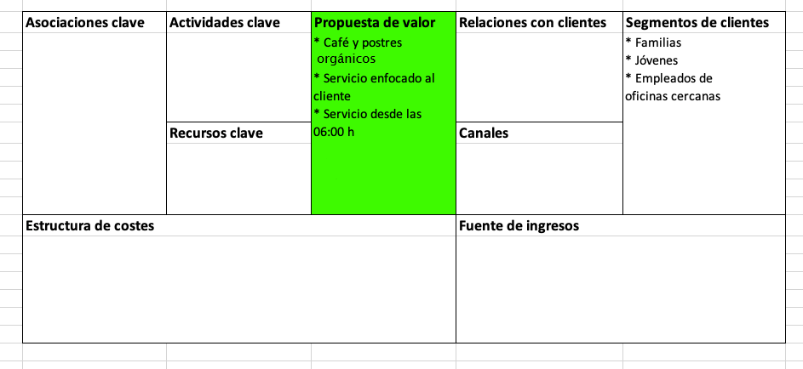
CAFETERIA

Slide 23
3-CANALES
¿Cómo se promueven, venden y entregan tus productos o servicios? ¿Por qué? ¿Están funcionando?
Ocúpate de los canales de comunicación, distribución y ventas. No se trata solo del contacto con el cliente y la forma en que tu organización se comunica con tu clientela. La ubicación de compra, la entrega del producto y los servicios provistos también son elementos decisivos. Los canales para los clientes tienen 6 etapas diferentes: conocimiento del producto, compra, entrega, evaluación, satisfacción y posventa.
Es recomendable que combines canales físicos y digitales para hacer un buen uso de ellos y llegar a tus clientes ideales.

Slide 24
PREGUNTAS QUE DEBE HACER
:
¿A través de qué canales puedes llegar de manera más efectiva a tu cliente objetivo?
¿Cuáles son los puntos de contacto clave en el proceso de compra de tu cliente?
¿Cómo puedes integrar canales en línea y fuera de línea para maximizar tu alcance?
¿Qué estrategias de comunicación y distribución puedes emplear para llegar a tu audiencia de manera efectiva?

Slide 25
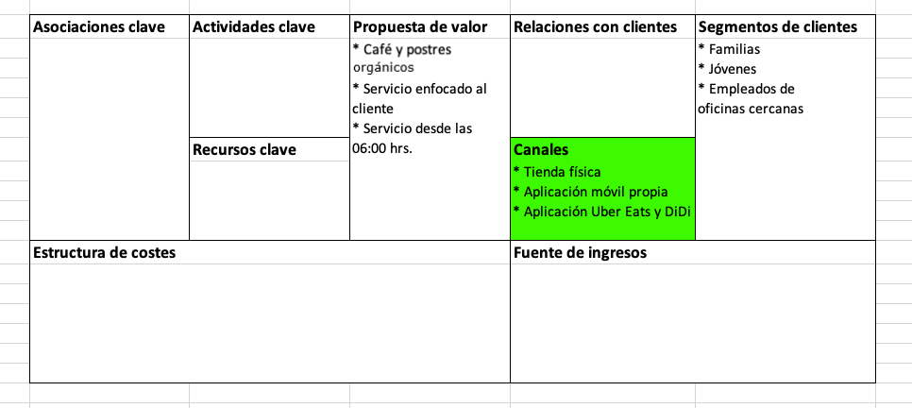
CAFETERIA

Slide 26
4-RELACIONES CON CLIENTES
¿Cómo interactúas con el cliente a través de su proceso?
Es esencial interactuar con tus clientes. Cuanto más amplia sea tu base de clientes, más importante será que la dividas en diferentes grupos objetivo.
Cada grupo de clientes tiene necesidades específicas. Al anticipar sus necesidades sabrás de qué manera y por qué medio te comunicarás con ellos. Un buen servicio garantizará relaciones positivas y estables con tus clientes en un futuro.

Slide 27
PREGUNTAS QUE DEBE HACER
¿Qué tipo de experiencia deseas proporcionar a tus clientes durante su interacción con tu marca?
¿Cómo puedes cultivar relaciones sólidas y duraderas con tus clientes?
¿Qué canales de comunicación prefieren tus clientes y cómo puedes adaptarte a ellos?
¿Qué acciones puedes tomar para mantener la lealtad de tus clientes a largo plazo?

Slide 28
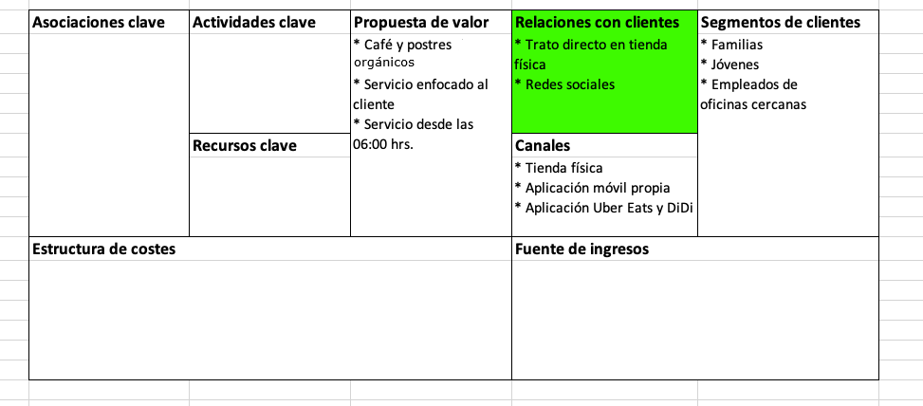
CAFETERIA

Slide 29
5-FUENTE DE INGRESOS
¿Cómo genera ingresos tu propuesta de valor?
Estructurar los costos y los flujos de ingresos te proporcionará una visión clara de cómo Su organización obtiene ingresos. Por ejemplo, ¿cuántos clientes necesita Su organización anualmente para generar ganancias? ¿ CUANTOS INGRESOS NECESITA PARA ALACANZAR EL PUNTO DE EQUILIBRIO? ¿Cuál es el costo de Su producto?
Aquí se incluyen los ingresos por la venta de tus productos o servicios, las tarifas de suscripción, ingresos por arrendamiento, licencias, patrocinios, costes de publicidad y otros. Define cuántos ingresos y egresos representan para tu empresa cada uno de estos canales.

Slide 30
PREGUNTAS QUE DEBE HACER
¿Cuáles son las principales formas en que generas ingresos en tu negocio?
¿Qué estrategias puedes implementar para aumentar tus ingresos existentes?
¿Existen oportunidades de ingresos adicionales que aún no has explorado?
¿Cómo puedes ajustar tu modelo de precios para maximizar la rentabilidad sin alienar a tus clientes?

Slide 31
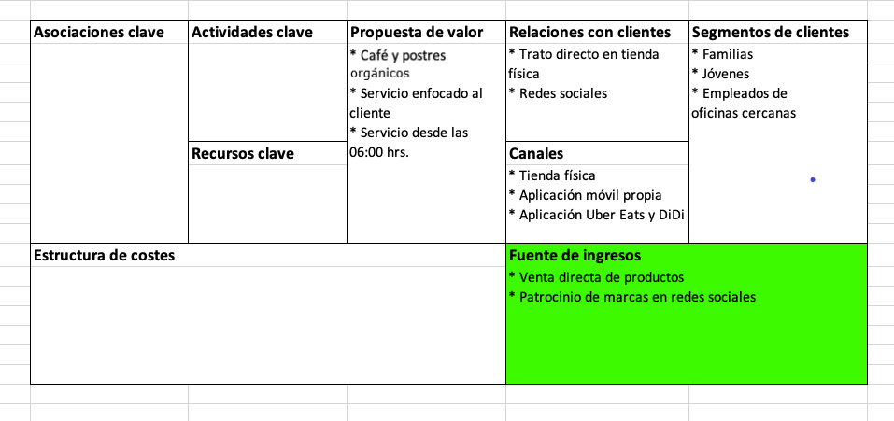
CAFETERIA

Slide 32
6-ACTIVIDADES CLAVE
¿Qué estrategias únicas tiene tu negocio para entregar su propuesta al cliente?
Al tener un buen conocimiento de las actividades centrales de tu empresa obtendrás una comprensión más completa de la propuesta de valor de tu organización. No se trata solo de producir, sino de enfocarte en la resolución de problemas, en las redes y en la calidad del producto o servicio.
Cuando una organización tiene claro cuál es el valor que ofrece al cliente puede desarrollar una mejor relación con los clientes existentes, lo cual será útil en la captación de nuevos clientes y, por tanto, también para sobresalir entre la competencia.

Slide 33
PREGUNTAS QUE DEBE HACER
¿Cuáles son las actividades esenciales que debes realizar para entregar tu propuesta de valor?
¿Qué procesos internos debes optimizar para mejorar la eficiencia y la calidad?
¿Existen actividades que puedas externalizar o automatizar para mejorar la productividad?
¿Qué acciones puedes tomar para mantener la innovación y la mejora continua en tus operaciones?

Slide 34
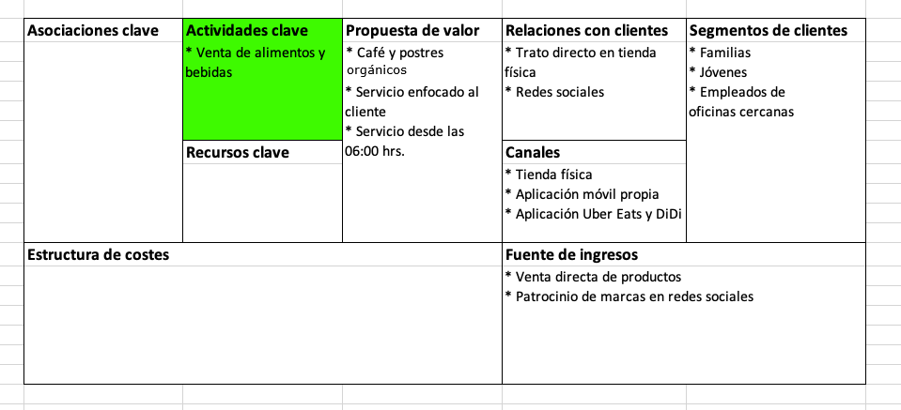
CAFETERIA

Slide 35
7-RECURSOS CLAVE
¿Qué activos estratégicos únicos tiene tu negocio para competir?
Los recursos clave son los medios que una empresa necesita para llevar a cabo sus actividades. Se pueden clasificar como recursos físicos, intelectuales, financieros o humanos. Los recursos físicos pueden incluir activos, tales como los equipos comerciales; los recursos intelectuales abarcan, entre otras cosas, el conocimiento, las marcas, las patentes y las certificaciones; los recursos financieros están relacionados con el flujo de fondos, las fuentes de ingresos y los recursos humanos.

Slide 36
PREGUNTAS QUE DEBE HACER
¿Cuáles son las actividades esenciales que debes realizar para entregar tu propuesta de valor?
¿Qué procesos internos debes optimizar para mejorar la eficiencia y la calidad?
¿Existen actividades que puedas externalizar o automatizar para mejorar la productividad?
¿Qué acciones puedes tomar para mantener la innovación y la mejora continua en tus operaciones?

Slide 37
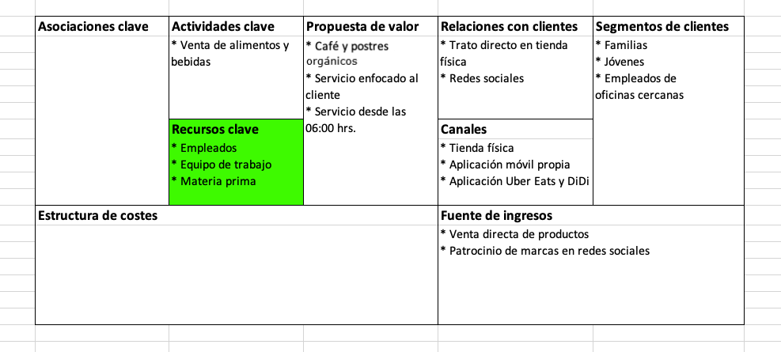
CAFETERIA

Slide 38
8-ASOCIACIONES CLAVE
¿Qué actividades puede dejar de realizar tu compañía para enfocarse en sus acciones clave?
Es importante crear alianzas con socios, tanto para las organizaciones que inician como para las ya existentes.
Obtendrás información esencial al determinar QUE SOCIOS PUEDEN CONSTITUIR UNA RELACION VALIOSA. Ellos pueden aportar recursos que harán más eficiente SU MODELO DE NEGOCIO.

Slide 39
PREGUNTAS QUE DEBE HACER
¿Quiénes son tus socios estratégicos y qué valor aportan a tu negocio?
¿Qué recursos o capacidades pueden proporcionar tus socios que complementen los tuyos?
¿Cómo puedes construir relaciones sólidas y mutuamente beneficiosas con tus socios?
¿Qué medidas puedes tomar para garantizar una colaboración efectiva y de largo plazo con tus socios?

Slide 40
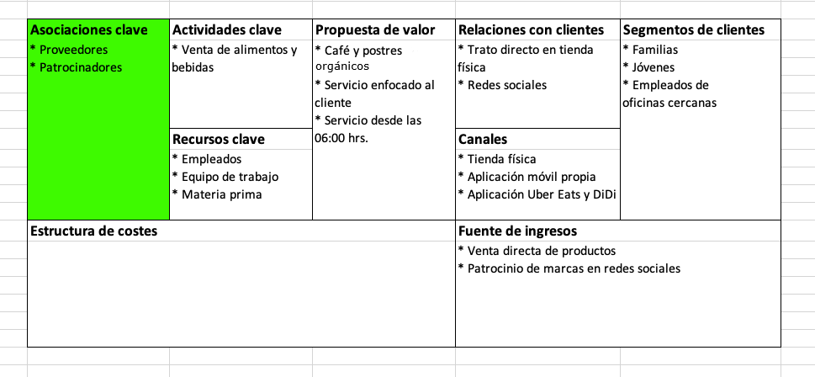
CAFETERIA

Slide 41
9-ESTRUCTURA DE COSTOS
¿Cuáles son los principales generadores de costes de la empresa? ¿Cómo se vinculan a los ingresos?
Al obtener una idea de la estructura de costes sabrás cuál debe ser el volumen mínimo de SUS VENTAS PARA OBTENER GANANCIAS. La estructura de costes considera economías de escala, costes constantes, variables y ganancias.
Principalmente al comienzo, cuando es normal que debas hacer más inversiones en comparación con los ingresos que llegan, deberás ajustar los costOs.

Slide 42
PREGUNTAS QUE DEBE HACER
¿Cuáles son los costos fijos y variables asociados con tu modelo de negocio?
¿Qué actividades o recursos representan los mayores gastos en tu empresa?
¿Existen áreas donde puedas reducir costos sin comprometer la calidad o el servicio?
¿Cómo puedes ajustar tu estructura de costos para mejorar la rentabilidad y la sostenibilidad a largo plazo?

Slide 43
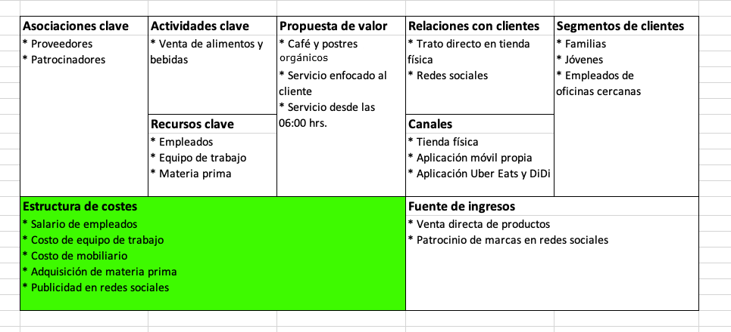
CAFETERIA

Slide 44
MODELO CANVAS

Slide 45
MODELO CANVAS

